Slide 1
企业级应用软件开发技术
主讲：王犇
wben@nwpu.edu.cn
西北工业大学软件与微电子学院

Slide 2
第14章 Java EE整合开发

Slide 3
主要内容
Web组件和EJB
Persistence Unit的作用域
整合实例（实验课）

Slide 4
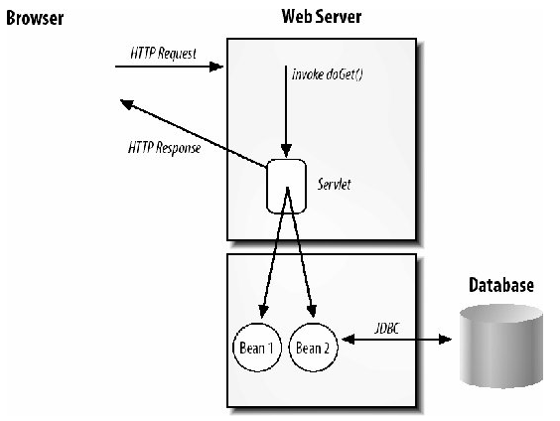
1 Web组件和EJB
Servlet/JSP与EJB协同工作

Slide 5
1 Web组件和EJB
J2EE定义了一个统一的应用服务器平台，它为Web组件和EJB之间的交互提供了规范，使得Web组件+EJB方案可在支持两种组件模型的厂商之间更好的移植
  使用注解、依赖注入、JNDI和XML DD，建立起一种跨越Web组件和EJB的统一编程模型
  在Servlet中，可以使用与EJB完全相同的方法设置JDBC DataSource、persistence context、环境注册项及指向EJB的引用
  J2EE应用被打包成ear文件

Slide 6
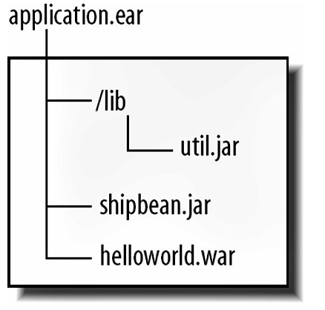
1 Web组件和EJB
    Ear文件结构
EJB组件
WEB组件

Slide 7
2 Persistence Unit的作用域
Persistence unit可以被打包到：
  EAR文件的lib目录下
  EJB-JAR文件中
  WAR文件的WEB-INF/lib目录下
Persistence unit的作用域
  打包到EAR文件的lib目录下的persistence unit，对所有部署于.ear中的组件都可见
  打包到EJB-JAR或WAR文件中的persistence unit，只有定义于该JAR/WAR文件内的EJB或servlet才被允许引用persistence unit

Slide 8
思考与讨论题
分清Persistence unit的作用域

